Slide 1

Мастер-класс
«Музыкальная гостиная»
НОВОСИБИРСКИЙ ИНСТИТУТ ПОВЫШЕНИЯ КВАЛИФИКАЦИИ И ПЕРЕПОДГОТОВКИ РАБОТНИКОВ ОБРАЗОВАНИЯ
КАФЕДРА ДОШКОЛЬНОГО ОБРАЗОВАНИЯ
Авторы:
Попова Алефтина Анатольевна
Старший воспитатель детского сада «Колосок»,
Кукушкина Оксана Федоровна
Музыкальный руководитель детского сада «Колосок»

Slide 2
«Теремок звуков» — это система, где каждый инструмент находит свою роль в игре и сказке, а каждый ее участник становится автором.
Блок 1: «От образа к технике» (учебное музицирование),( музыкальный руководитель)
Блок 2: «Оживляем сказку» (творческое музицирование)
чтение сказки(родители)
театрализация(родитель, воспитатель, логопед)
Блок 3: «Музыкальная гостиная» (концертное музицирование)
Алгоритм проведения:
-театрализация под музыку(музыкальный руководитель)
-коллективный выбор участников инструментов для героев произведения(все участники)
-ритмическое сопровождение героев или событий(все участники)
-театрализация под музыкальное сопровождение с игрой на музыкальных инструментах.

Slide 3
Виды приемов.
Инструментальный прием:
Игра однородными инструментами по очереди(горизонтальное) или одновременно(вертикальное) с одинаковым ритмом.Диалог инструментов
Импровизация на муз.инструментах(способы исполнения)
Визуальный прием:
Рисование партитур (карандаш или предметы)
«Пластические картины»
Живопись
Киноискусство
Телесный прием:
«Звучащие жесты»
Театрализация (классический, настольный театр)
Элементарный танец (использование атрибутов в движении: мячи, ленты, стаканчики и т.д.)
Речевой прием:
Ритмослоги(та, ти, шлеп)
Ритмослова(Барабанщик бил в барабанчик)
Литературный текст (сказка, рассказ, стих)

Slide 4
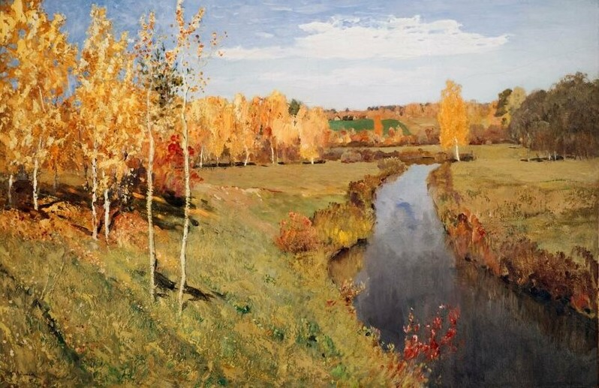
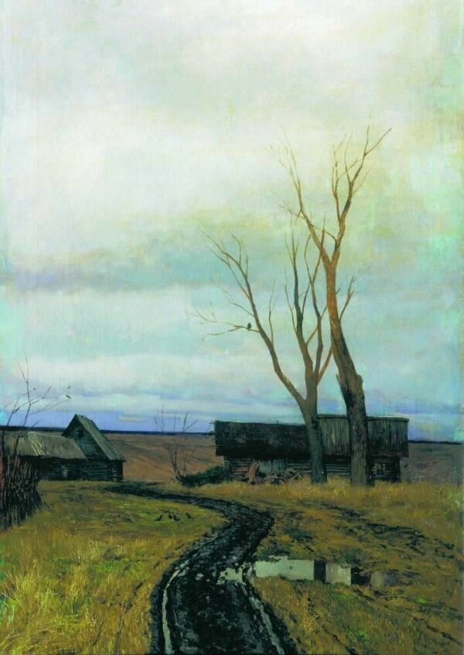

Slide 5
Виды приемов.
Инструментальный прием:
Игра на цветных листах бумаги
Визуальный прием:
Рисование партитуры
Телесный прием:
элементарный танец, тема «Осень»
Речевой прием:
экспериментирование с бумагой, стихотворение, ритмослова,

Slide 6
Спасибо за внимание!

